Slide 1

Iniciar sesión

Slide 2
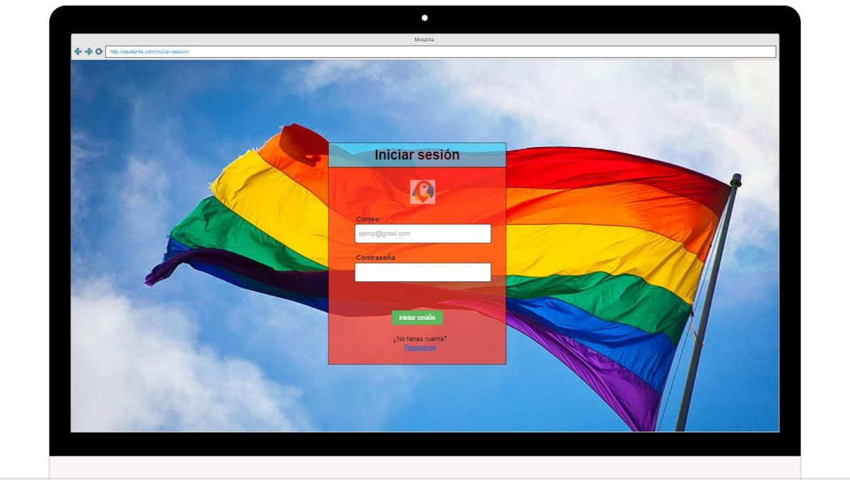
Iniciar sesión
Diapositiva siguiente

Slide 3
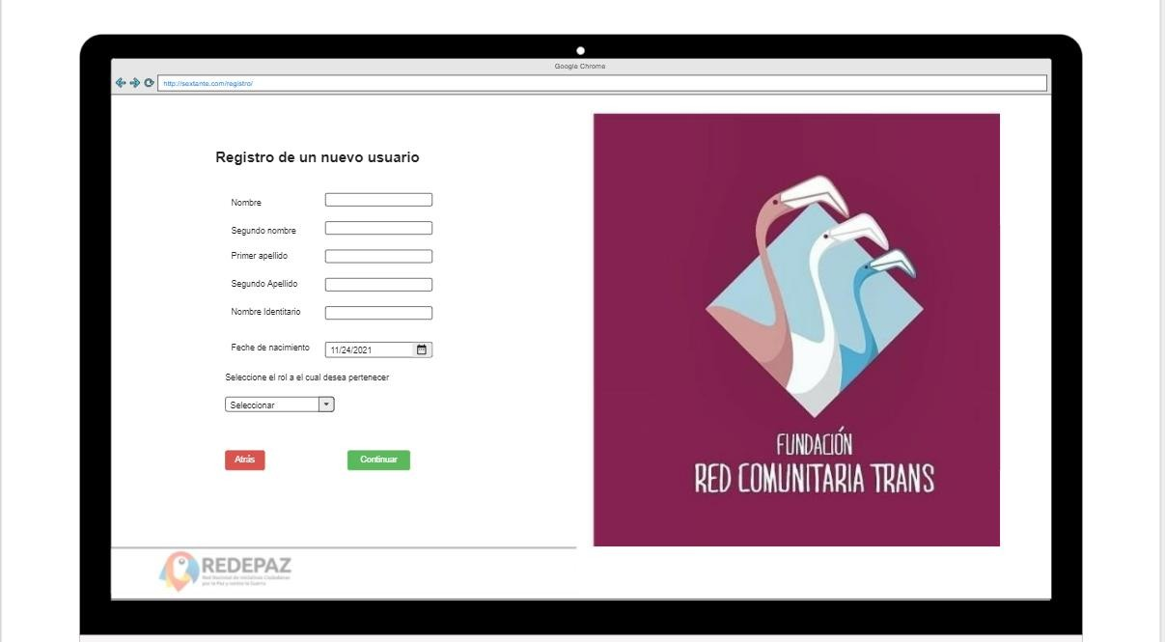
continuar

Slide 4
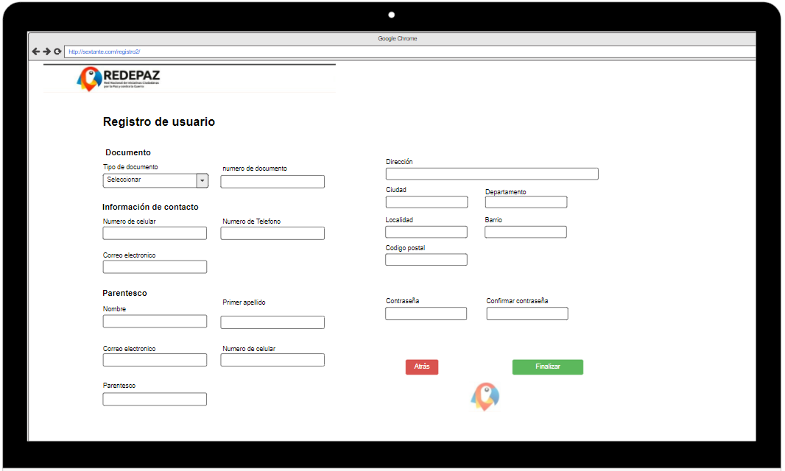
Finalizar

Slide 5


Slide 6
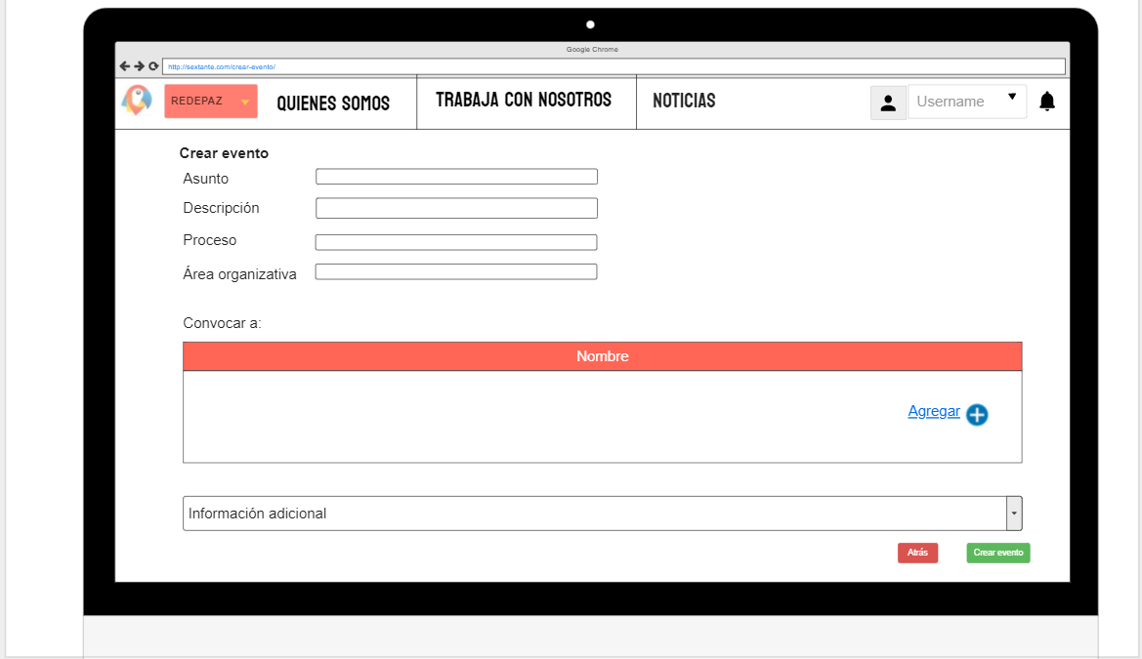

Slide 7
